Slide 1
插件一键生成代码工具
业务研发-映客研发组-付费&金融组
关震

Slide 2
1.工具产生目的
2.工具介绍及优势
3.工具未来规划

Slide 3
插件工具产生目的
创建Activity/Fragment比较繁琐的过程
MVP框架实现的需求
布局的创建 和 Activity注册等需求

Slide 4
工具介绍和优势
两种生成方式
1.通过自定义plugin生成
2.通过本地服务一键生成

Slide 5
通过插件生成
三个文件:
1.MvpModelInfo 作为入参的配置
2.MvpModelPlugin 插件的引入 和插件任务的调用
3.MvpModelTask 插件任务 真正的实现细节
缺点：配置繁琐 且生成时间略长
优点：便于扩展 出现问题方便排查修改

Slide 6
代码演示-->buildSrc
/**
* mvp入参
*/
class MvpModelInfo {
//类全路径 .拼接 Copy Absolute Path
String classPath = "" // /Users/guanzhen/godbase/app/src/main/java/com/ziroom/godbase/ui
//类的名称
String className = ""//TestActivity
//是否需要创建新的文件夹 默认创建
boolean isCreateNewPackage = true
//是否需要创建Mvp框架 默认创建
boolean isCreateMvp = true
}

Slide 7
通过本地服务创建
准备内容
1.下载安装 代码生成工具apk
2.传入要创建类的绝对路径和文件名
3.生成文件
优点 操作简单 没有任何工程上的代码修改
缺点 每次执行完 需要手动刷新一下工程(或等待自己刷新) 出现问题需要服务端代码排查

Slide 8
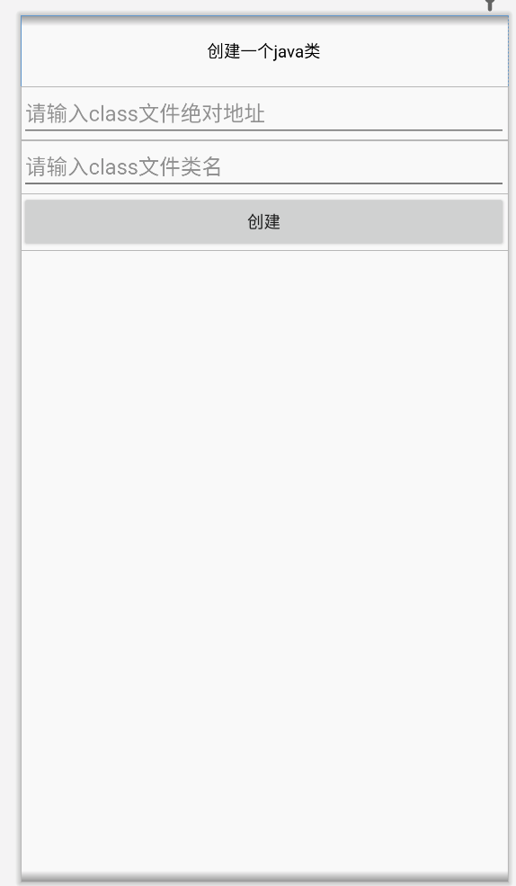
操作演示

Slide 9
工具未来规划
1.选择一个适合于项目的工具进行使用和扩展
2.目前版本均为java代码 将来会出个kotlin版的工具或插件
3.目前apk工具生成 只支持比较简单的创建Activity/Fragment文件 可以根据实际需要扩展S
4.插件或工具集成到项目 工作中使用
5.手机操作场景

Slide 10
谢谢

